Slide 1
«Испытания комплекса ГТО»
5 ступень

Slide 2
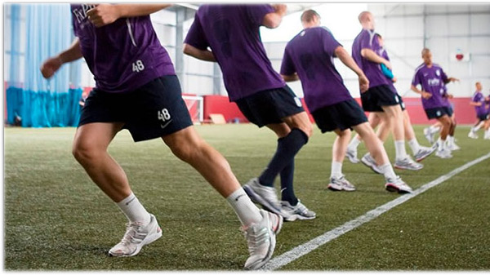
ЧЕЛНОЧНЫЙ БЕГ 3Х10 МЕТРОВ
Челночный бег проводится на любой ровной площадке с твёрдым покрытием, обеспечивающим хорошее сцепление с обувью.
Упражнение выполняются на ровной площадке с размеченными линиями старта и финиша. Ширина линии старта и финиша входит в отрезок 10 метров.
По команде «Марш» обучаемый должен пробежать 10 метров, коснуться площадки за линией поворота любой частью тела, повернуться кругом, пробежать, таким образом, еще два отрезка по 10 метров. Рекомендуется осуществлять тестирование в соревновательной борьбе, стартуют минимум по два человека.
Ошибки, в результате которых испытание не засчитывается:
- участник начал выполнение испытания до команды судьи «Марш!» (фальстарт);
- во время бега участник помешал рядом бегущему;
- участник не пересек линию во время разворота любой частью тела.

Slide 3
ПРЫЖОК В ДЛИНУ С РАЗБЕГА
Ошибки, в результате которых испытание не засчитывается:
- участник не выполнив прыжка, пробежал через брусок (или сбоку от него) через линию измерения;
- участник допустил заступ или наступил на линию измерения;
- участник выполнил отталкивание сбоку от бруска;
- участник во время приземления коснулся любой частью тела о поверхность сектора за пределами бокового края ямы, оказавшись при этом ближе к бруску отталкивания, чем след, оставленный при приземлении;
- после совершения прыжка участник возвратился назад через яму для приземления;
- при прыжке участник применил любую форму сальто;
- участник просрочил время, выделенное ему на попытку.
Прыжок в длину с разбега выполняется в соответствующем секторе для прыжков.
Измерение производится по перпендикулярной прямой от ближайшего следа, оставленного любой частью тела участника, до линии отталкивания.
Участнику предоставляется три попытки. В зачет идет лучший результат.

Slide 4
ПОДНИМАНИЕ ТУЛОВИЩА ИЗ ПОЛОЖЕНИЯ ЛЕЖА НА СПИНЕ
Участник выполняет максимальное количество подниманий туловища за 1 минуту, касаясь локтями бедер (коленей), с последующим возвратом в исходное положение.
Засчитывается количество правильно выполненных подниманий туловища.
Поднимание туловища из положения лежа на спине выполняется из исходного положения:
лежа на спине, на гимнастическом мате, руки за головой «в замок», лопатки касаются мата, ноги согнуты в коленях под прямым углом, ступни прижаты партнером к полу.
Испытание (теста) выполняется парно. Поочередно один из партнеров выполняет испытание (тест), другой удерживает его ноги за ступни и (или) голени.
При наличии специализированного лицензионного оборудования для выполнения нормативов испытаний (тестов) комплекса ГТО, удержание ног может осуществляться участником в специальном пазе спортивного снаряда самостоятельно.
Ошибки, при которых выполнение не засчитывается:
- отсутствие касания лопатками мата;
- отсутствие касания локтями бедер (коленей);
- размыкание пальцев рук «из замка»;
- смещение таза (поднимание таза)
- изменение прямого угла согнутых ног.

Slide 5
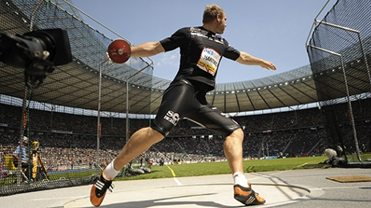
МЕТАНИЕ СПОРТИВНОГО СНАРЯДА
Метание выполняется с места или прямого разбега способом «из-за спины через плечо». Запрещено метать снаряд с поворотом. На подготовку и выполнение попытки в метании дается 1 минута.
После выполнения попытки судья, при отсутствии нарушения, подает команду – сигнал «Есть!» и поднимает белый флаг или, при нарушении правил, – сигнал «Нет!» и поднимает красный флаг.
Участник выполняет три попытки. В зачет идет лучший результат. Измерение производится от линии метания до места приземления спортивного снаряда.
Ошибки, в результате которых испытание не засчитывается:
- касание любой частью тела линий разметки (линия метания, боковые линии дорожки, ограничивающих зону разбега) или земли за зоной разбега;
- снаряд не попал в сектор;
- попытка выполнена без команды спортивного судьи;
- просрочено время, выделенное на попытку.

Slide 6
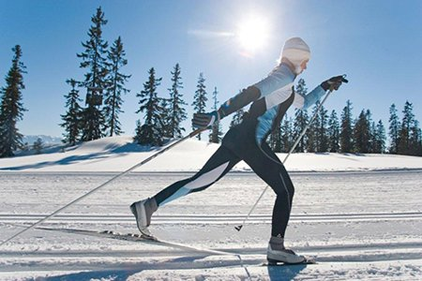
БЕГ НА ЛЫЖАХ
Данное испытание доступно для участников комплекса любого возраста, однако на последних ступенях лыжный бег заменяется «перемещением».
Выполняется свободным стилем (спортсмен может пользоваться всеми способами передвижения). Наиболее популярными разновидностями такого стиля являются классический и коньковый ходы.
Коньковый ход — это техника передвижения, повторяющая движения конькобежцев. При нем отталкивание палками производится одновременно и несколько в сторону от направления скольжения.
Классический ход подразделяется на:
- Одновременный. К нему относятся: бесшажный способ передвижения (толчок производится лишь с помощью рук), одношажный (ножное отталкивание комбинируется с выносом рук, а толчок руками происходит в момент перемещения на одной ноге), двухшажный (на два ножных отталкивания приходится одно ручное).
- Попеременный. Здесь выделяют: двухшажный (попеременные толчки руками и ногами)
и четырехшажный (четыре ножных отталкивания сопровождаются двумя отталкиваниями руками).

Slide 7
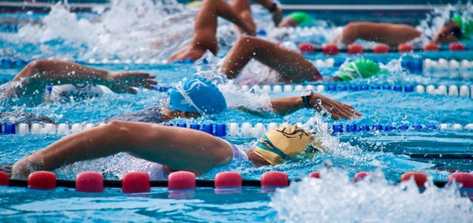
ПЛАВАНИЕ
Испытание может проводиться как в бассейне, так и в специально оборудованных местах на водоемах.
Старт осуществляется в зависимости от предпочтений: с тумбочки, с бортика или из воды. Способ плавания произвольный.
Завершив дистанцию, коснитесь бортика любой частью тела.
Запрещено идти по дну, использовать подручные средства для сохранения плавучести.
При плавании на 50 метров, выполните поворот любым способом, но обязательно коснитесь бортика бассейна руками или ногами.

Slide 8
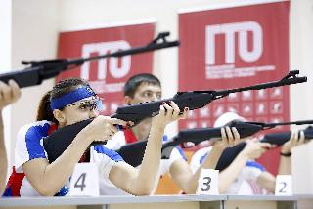
СТРЕЛЬБА ИЗ ПОЛОЖЕНИЯ СИДЯ
Выполняется участниками на дистанции 10 метров по мишени. Участнику дается три пробных и пять зачетных выстрелов. Время выполнения испытания – 10 минут. Время на подготовку – 3 минуты.
Помещения и участки местности, предназначенные для проведения испытаний по стрельбе из пневматической винтовки должны соответствовать требованиям Приказа Минспорттуризма России № 403 от 27.04.2012.
Участник обязан: выполнять все команды руководителя стрельбы (судьи); держать оружие только стволом в направлении линии мишеней; стрелять только после команды «Огонь!» и до команды «Отбой!» или «Прекратить стрельбу!»;
докладывать руководителю стрельбы о неисправности оружия; прекратить стрельбу при появлении в огневой зоне человека или животного; по окончании стрельбы аккуратно положить оружие стволом в направлении линии мишеней; бережно относиться к оружию и прочему оборудованию.
Ошибки, из-за которых испытание не засчитывается:
- участник вышел на огневой рубеж без команды судьи;
- участник зарядил оружие без команды судьи;
- участник произвел выстрел без команды судьи;
- участник произвел выстрелы не в свою мишень.

Slide 9
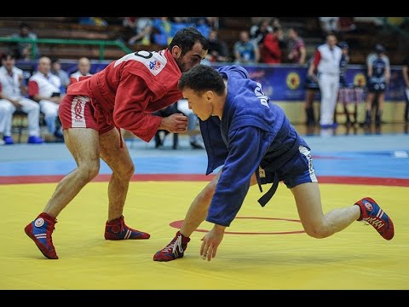
САМОЗАЩИТА БЕЗ ОРУЖИЯ
Действия ассистента: захватывает разноименную руку «жертвы». Участник ее освобождает и делает рычаг внутрь
- захват спереди за плечи, горло и одежду. Партнер должен освободиться, сбить руки и сделать бросок захватом ноги.
- обхват корпуса без рук сзади. Участник защищается и освобождается, оседая; захватывает ногу между своих нижних конечностей и опрокидывает соперника на спину.
- обхватывает тело «жертвы» сзади с руками. Сдающий высвобождается, оседает и разводит локти, потом бросает нападающего через спину.
- захват шеи плечом и предплечьем сзади, предпринимая попытку удушения. Сдающий высвобождается, нанося удар агрессору локтем и ставя подножку сзади.
- обхватывает тело тестируемого человека с руками спереди, а тот освобождается, оседая и разводя локти, выполняет бросок через бедро.
Безопасное падение:на спину прыжком
- вперед набок и кувырком
- вперед на верхние конечности в прыжке

Slide 10
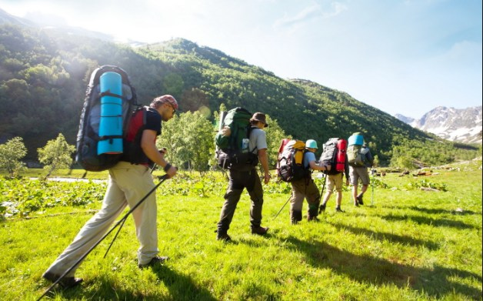
ПРОВЕРКА ТУРИСТИЧЕСКИХ НАВЫКОВ
Испытуемый должен знать:
− правила безопасности при проведении туристских походов, соревнований; − порядок действий в случае организации поисково-спасательных работ силами группы, поиска отставшего или заблудившегося члена группы; − действия при травме, заболевании участника.
Умения и навыки проверяются практическим путем, преодолевая препятствия и выполняя задания на маршруте во время проведения туристского похода, на туристских слетах и соревнованиях. В центрах тестирования рекомендуется проверку умений и навыков проводить в форме туристской полосы препятствий, включая в этапы различные задания.

Slide 11
Спасибо за просмотр

